Slide 1
Муниципальное бюджетное дошкольное образовательное учреждение детский сад «Рябинушка»
Экологическая игра как средство развития
Подготовила:
Романова Н.С.

Slide 2
ИГРА –ВЕДУЩАЯ ДЕЯТЕЛЬНОСТЬ
ДОШКОЛЬНОГО ДЕТСТВА
Играя , малыш познает многоликий мир природы , учиться общаться с животными и растениями, взаимодействовать с предметами неживой природы, усваивает сложную систему отношений с окружающей средой.

Slide 3
Одним из эффективных и наиболее интересных для детей средством экологического воспитания являются дидактические игры экологического содержания.
Игра - это способ осмысления окружающего мира и своего места в нем , освоение соответствующих различным ситуациям моделей поведения.

Slide 4
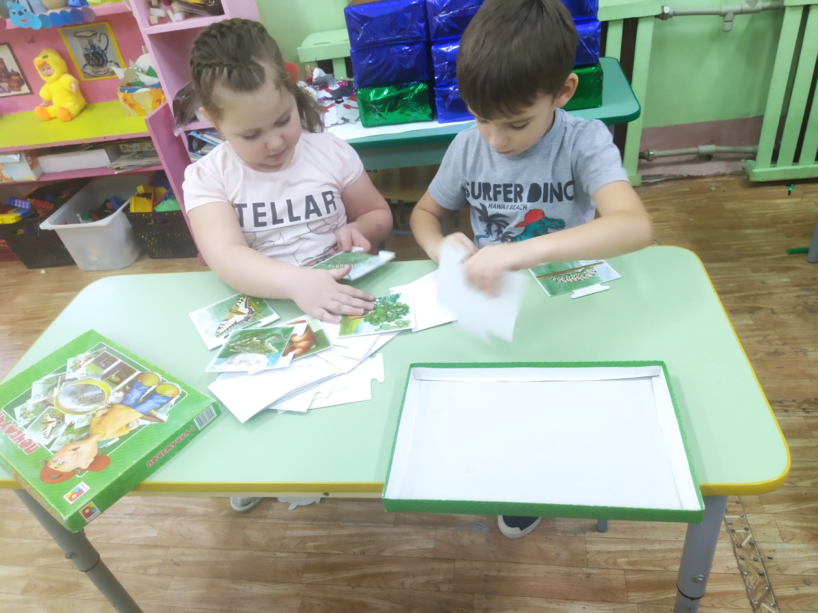
Дидактическая игра - это тип учебного занятия в виде учебной игры, в которой реализуются принципы активного обучения.

Slide 5
ЗАДАЧИ ЭКОЛОГИЧЕСКОГО ВОСПИТАНИЯ ДЕТЕЙ СТАРШЕГО ВОЗРАСТА
-формирование экологической культуры через игровую деятельность.
- классификация растений нашей природной зоны.
- закрепление представлений и образы тех растений, за которыми дети наблюдали во время прогулок и экскурсий.
- уточнение и расширение у детей знаний о природных объектах через дидактические игры и наблюдение.

Slide 6
ВИДЫ ДИДАКТИЧЕСКИХ ИГР
-Игры с предметами ( с игрушками, природным материалом)
-Настольно- печатные игры
-Словесные игры
-Подвижные игры

Slide 7
ПРЕДМЕТНЫЕ ИГРЫ:
-Игры с листьями, семенами, цветами, овощами, фруктами
-« Чудесный мешочек»
- « Вершки и корешки»
- « Чьи детки на этой ветке»

Slide 8
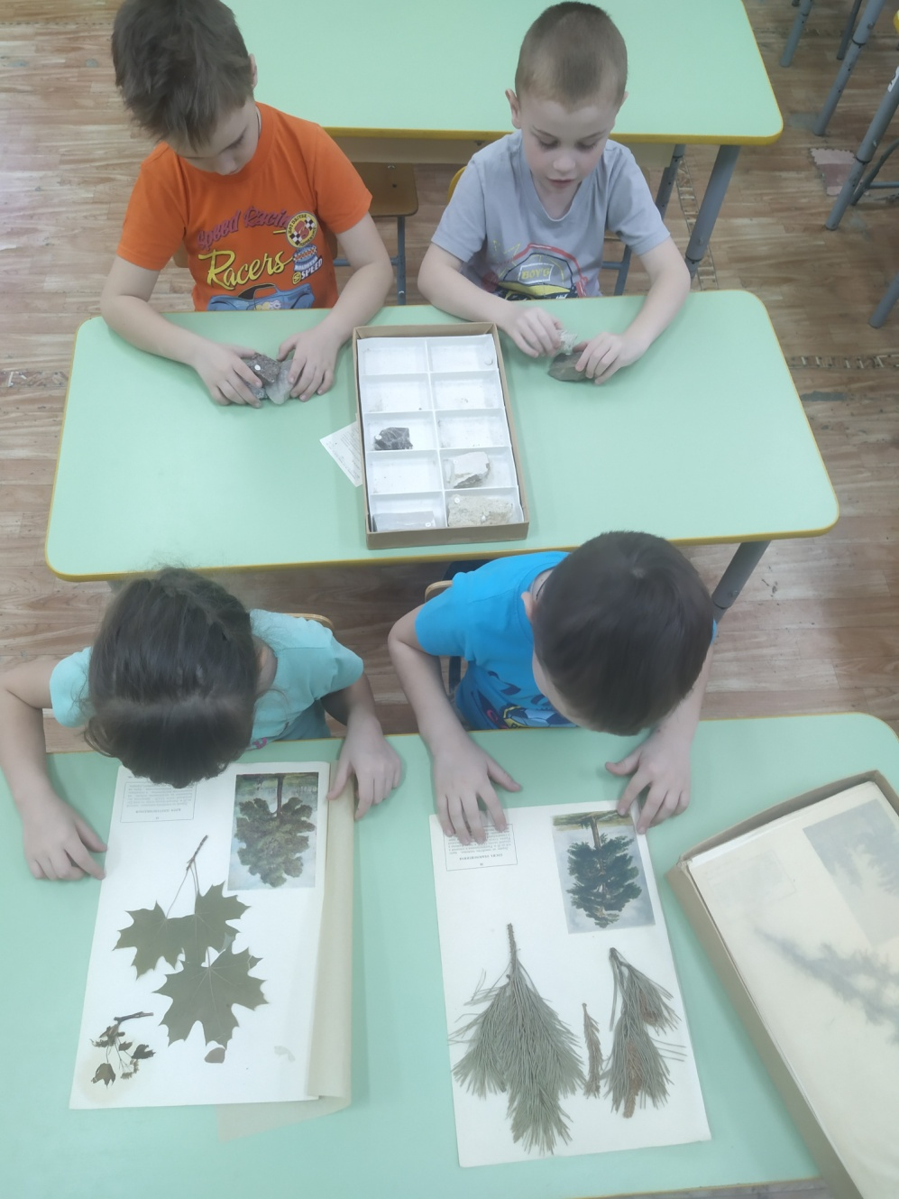
Предметные игры

Slide 9
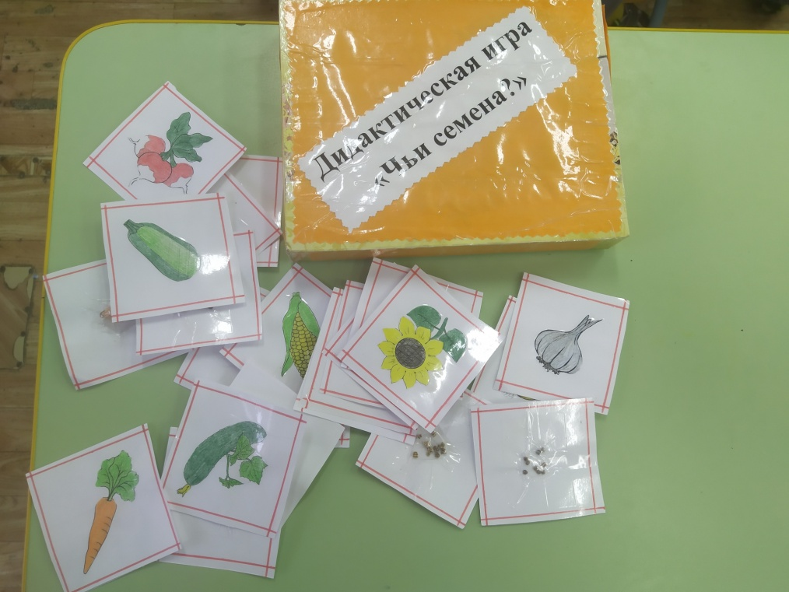
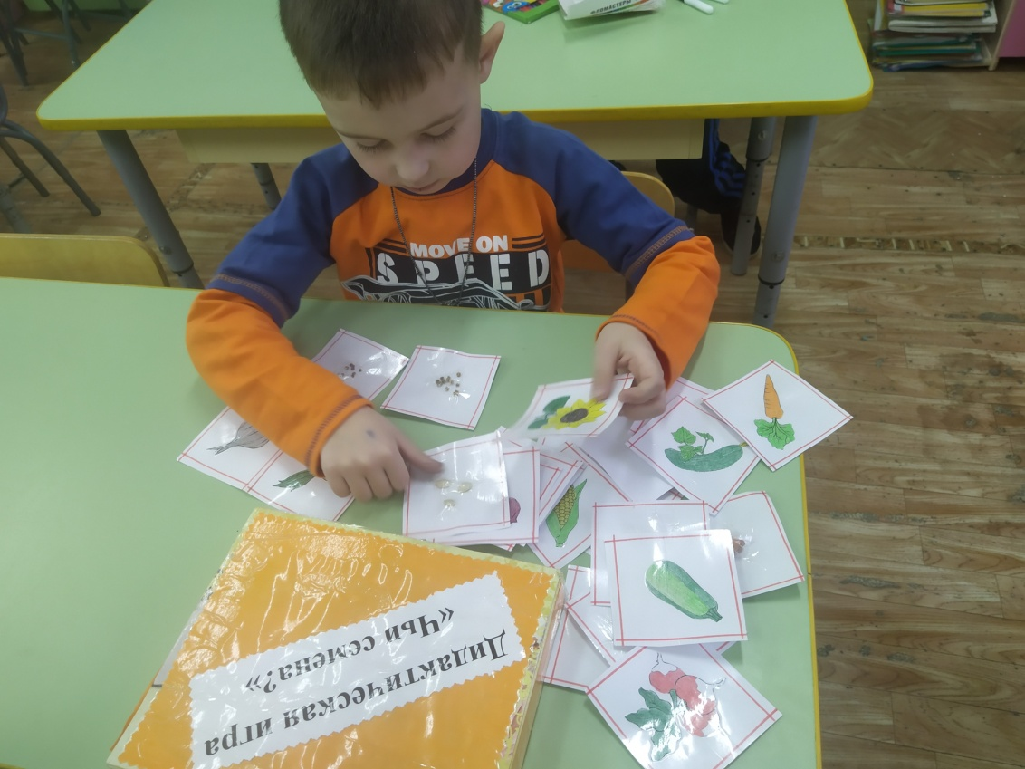
Дидактическая игра «Чьи семена»

Slide 10
НАСТОЛЬНО –ПЕЧАТНЫЕ ИГРЫ
- «Зоологическое лото»
- «Ботаническое лото»
- «Четыре времени года»
- «Земля и ее обитатели»
- «Ягоды и фрукты»
- «Растения»
- «Почемучка «Экологическая цепочка»
- «Цветы»
- «Чей детеныш»
- «Стань другом природы»
-Лэпбук «Домашние животные»
- Лэпбук «Деревья»

Slide 11
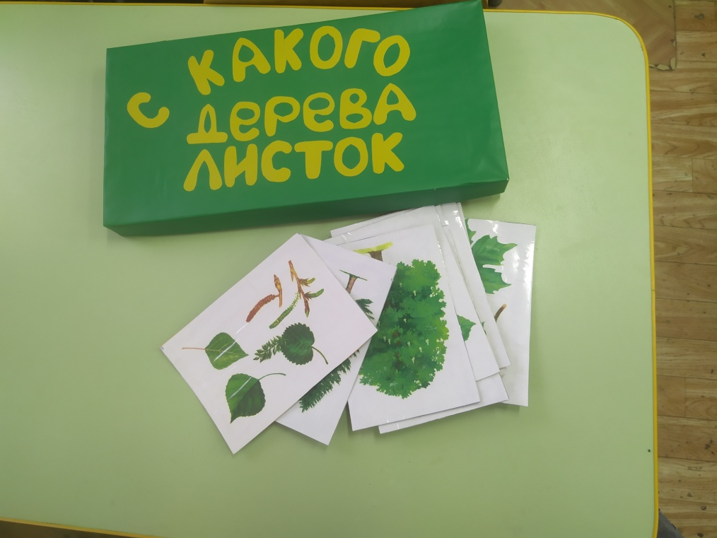
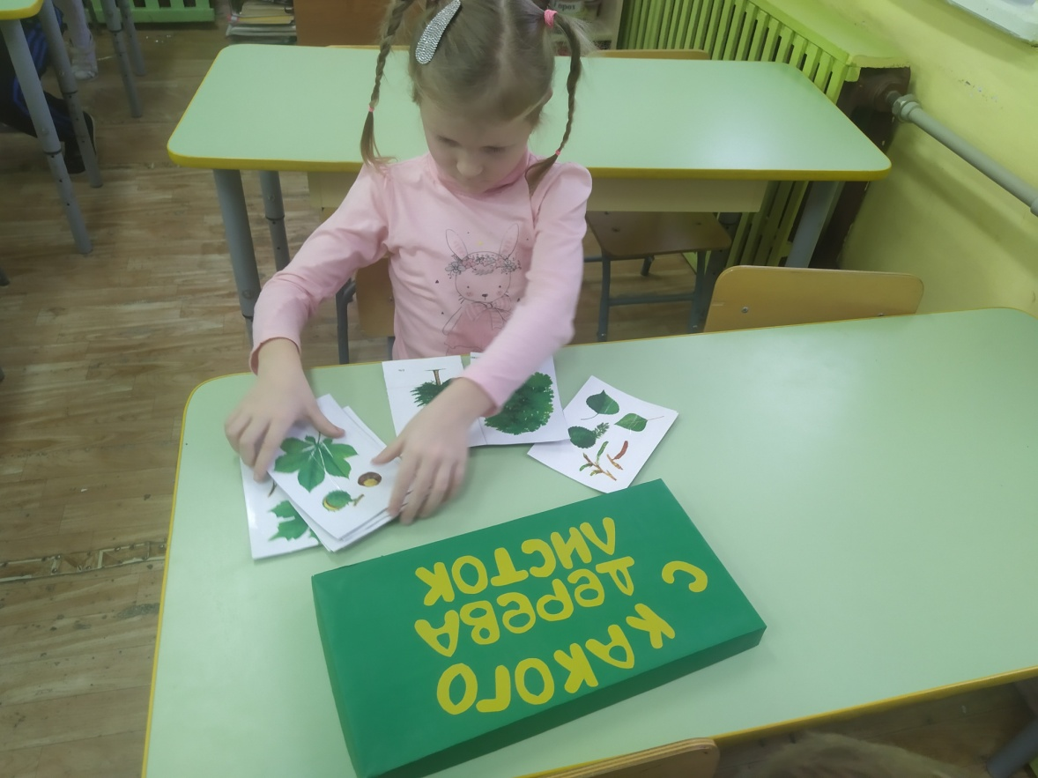
Дидактическая игра «С какого дерева листок»

Slide 12
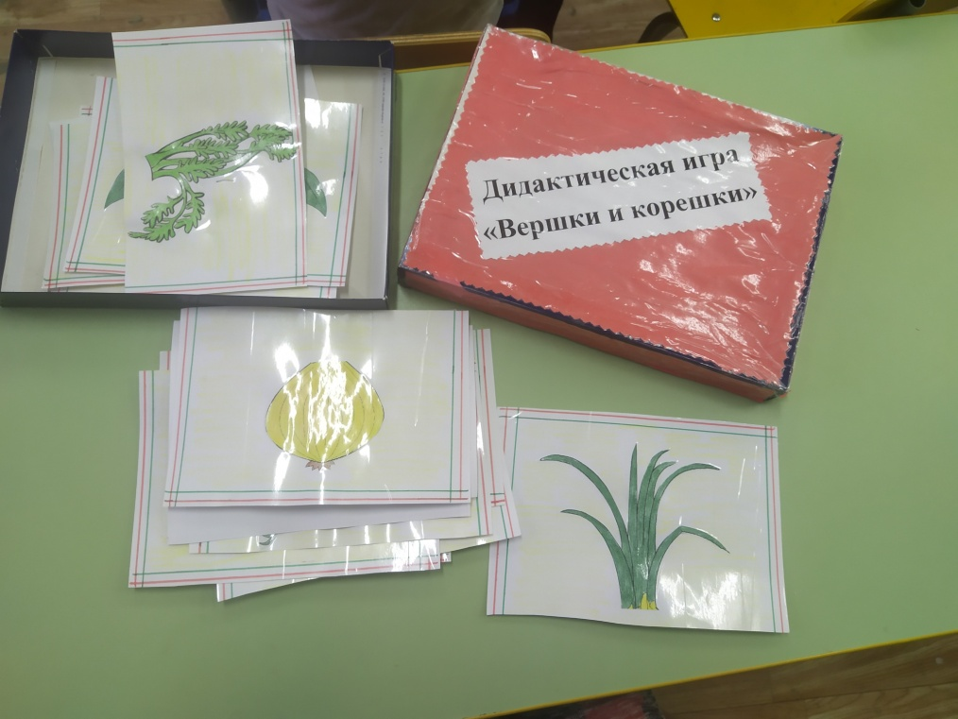
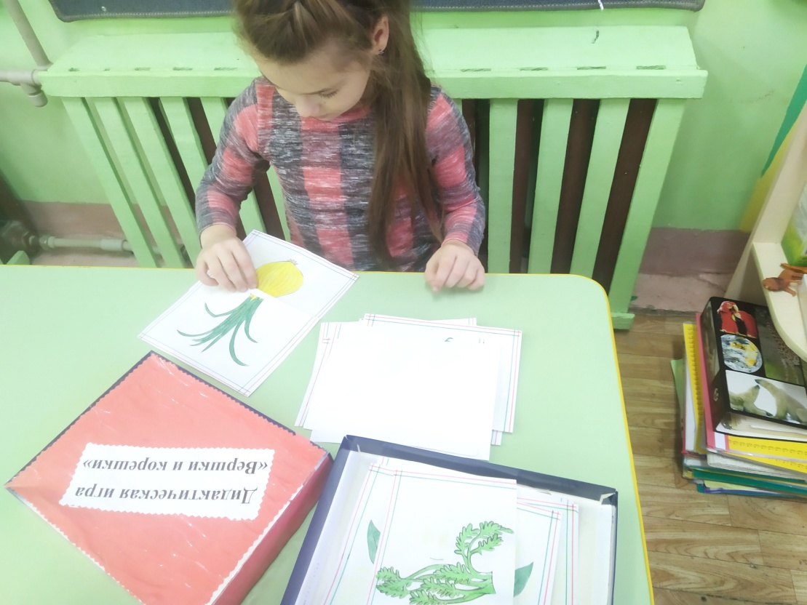
Дидактическая игра «Вершки и корешки»

Slide 13
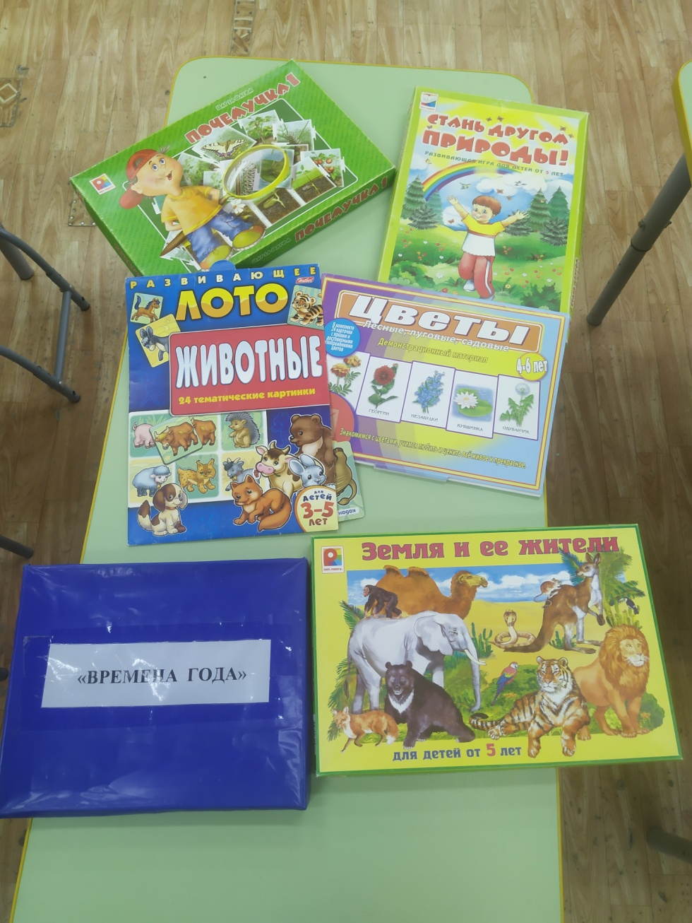
Настольно - печатные игры

Slide 14
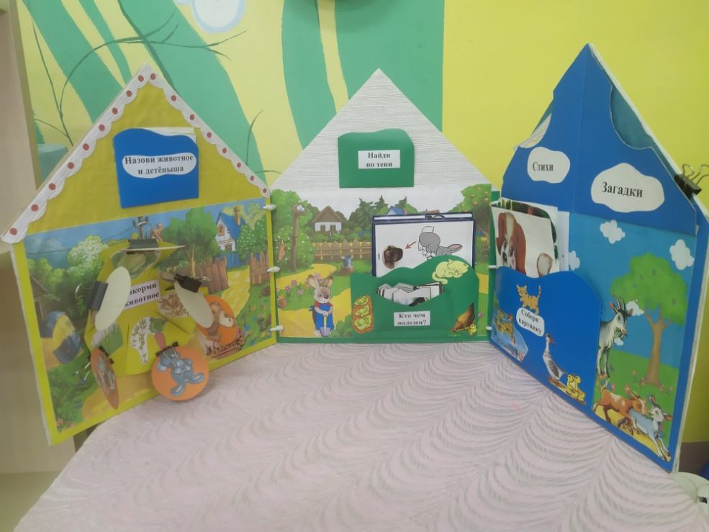
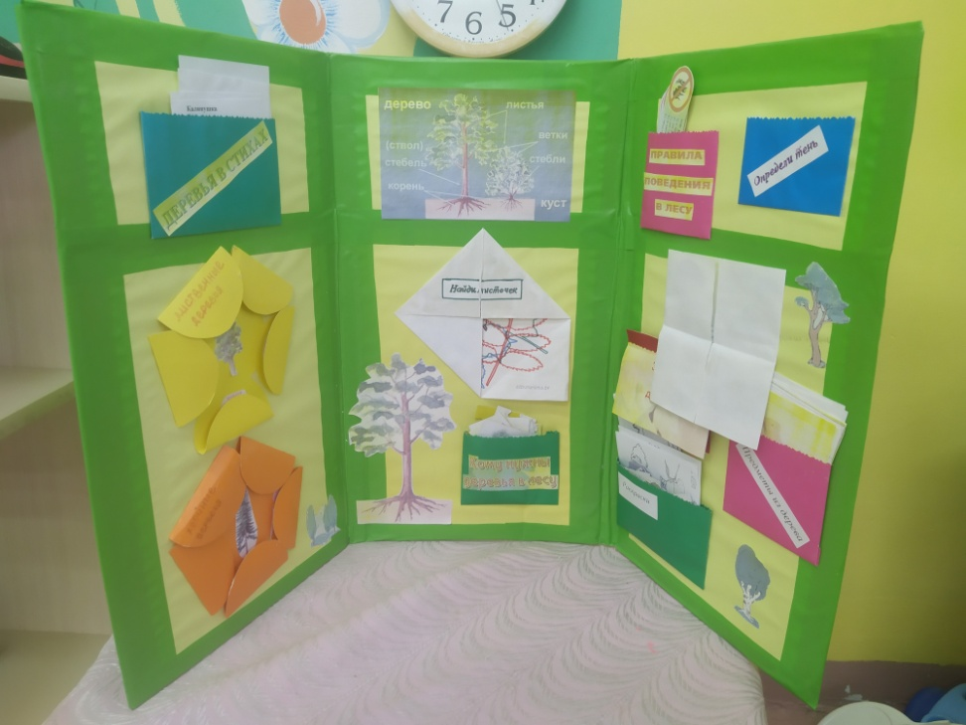
Лэпбук
«Домашние животные»
«Деревья»

Slide 15
СЛОВЕСНЫЕ ИГРЫ
Построены на словах и действиях играющих:
- « Кто летает, бегает, прыгает»
- «В воде, в воздухе, на земле»
- «Нужно- не нужно»

Slide 16
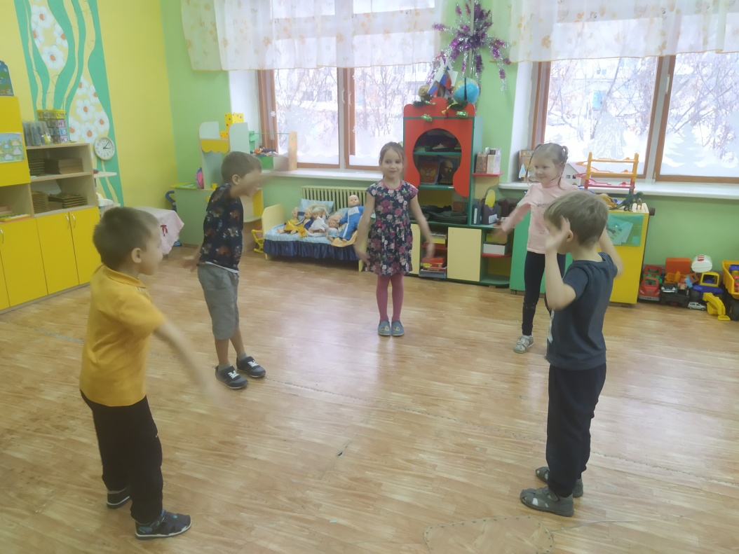
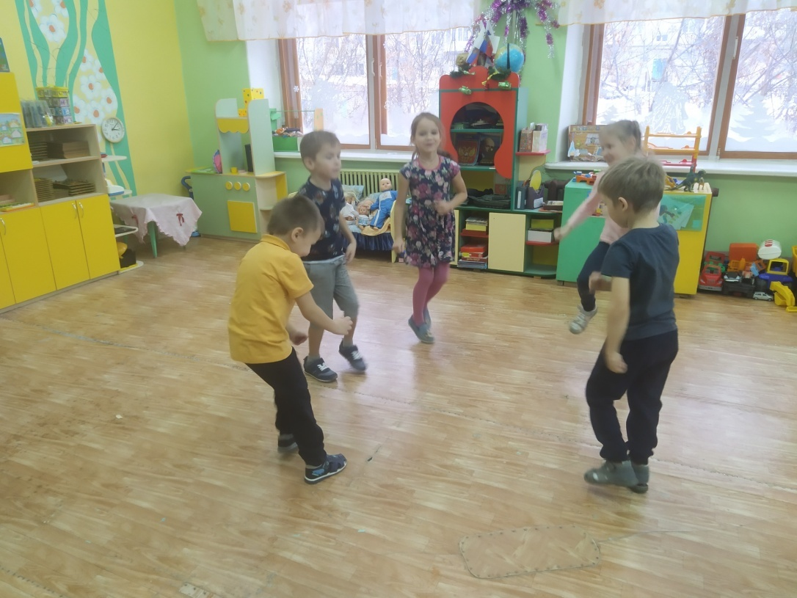
Игра «Кто летает, бегает, прыгает»

Slide 17
ПОДВИЖНЫЕ ЭКОЛОГИЧЕСКИЕ ИГРЫ
Помогают закрепить знания о животных, подрожать их повадкам и образу жизни
- « Наседка и цыплята»,
-« Мыши и кот»;
Отражают явления живой и неживой природы
- « Солнышко и дождик»;
Проводимые на свежем воздухе , укрепляют иммунитет ребенка

Slide 18


